Slide 1
PESTICIDI U OKOLIŠU
dr. sc. Gordana Mendaš Starčević, dipl. ing. kem.
Jedinica za biokemiju i organsku analitičku kemiju
www.imi.hr
dov.imi.hr

Slide 2
Mikroonečišćenja
Pesticidi
Farmaceutski proizvodi
Proizvodi za osobnu higijenu
POPS
Ugljikovodici
Nemetali
(As, Sb)
Metali (Cd, Pb, Hg) radioaktivni elementi
Hormoni

Slide 3
Kemijske tvari koje se rabe za zaštitu od biljnih i životinjskih nametnika.
PESTICIDI
Herbicidi
Insekticidi
Algicidi
Fungicidi
Regulatori rasta
Repelenti
Baktericidi
Rodentocidi
Akaricidi
Nematocidi
Močila

Slide 4
Vrste pesticida
Sintetski spojevi:
Organofosforni
Organoklorirani
Karbamati
Mikroorganizmi:
Bakterije,gljivice, virusi, protozoe
Biokemijski spojevi: GM biljke
PESTICIDI
Prirodni spojevi u biljkama: feromoni i enzimi
BIOPESTICIDI

Slide 5
Primjena pesticida
POLJOPRIVREDA
NEPOLJOPRIVREDNE POVRŠINE
PARKOVI I REKREACIJA
JAVNA HIGIJENA
KUĆNI LJUBIMCI
REPELENTI

Slide 6
Potrošnja pesticida u RH za 2012. godinu
157 aktivnih tvari od (210 registriranih u RH)
2 kg a.t. / ha obrađenog zemljišta
Izvor: Studija Utjecaj poljoprivrede na onečišćenje površinskih i podzemnih voda u Republici Hrvatskoj, Agronomski fakultet Zagreb, 2014.

Slide 7
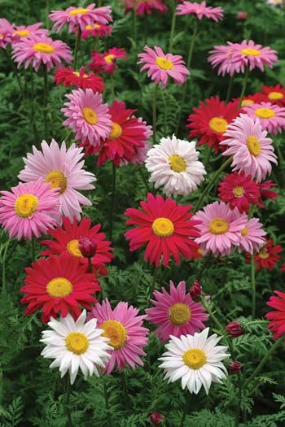
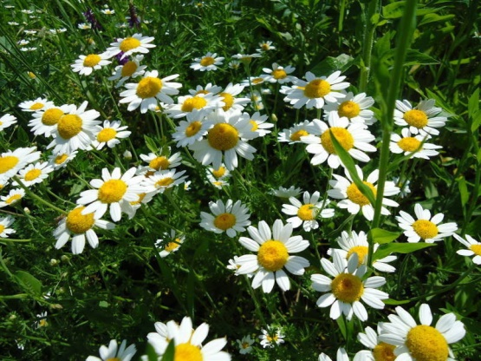
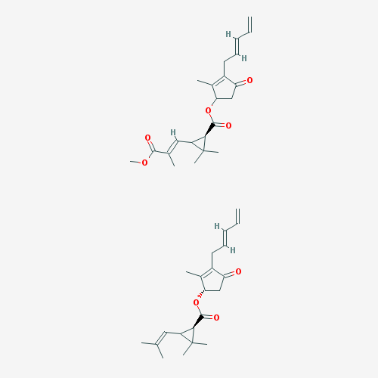
Povijest
Chrysanthemum cinerariifolium
PYRETHRUM

Slide 8
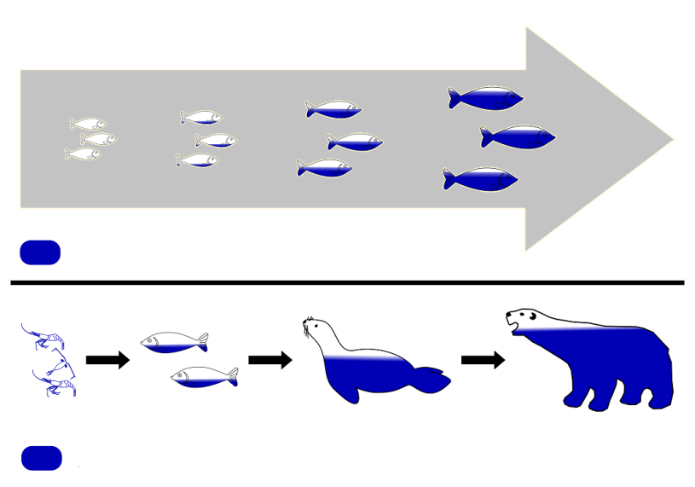
Povijest
1939. g.
1962.
1970.
1972.
2004.-
Paul Meller otkriva DDT
Rachel Carlson, Silent Spring (DDT)– početak pokreta za zaštitu okoliša
osnovana EPA
zabranjen DDT
Stockholmska konvencija o POPs
Bioakumuliranje
Razina zagađivala
VRIJEME
Biomagnifikacija

Slide 9
Pesticidi – prednosti i nedostaci
Povećanje prinosa
Suzbijanje bolesti
Higijenski uvjeti
Kontrola agresivnih korova
Skladištenje hrane
Onečišćenje okoliša
Toksični za ljude i okoliš
Zagađenost tla
Ispiranje u površinske I podzemne vode
Rezistencija
Prijetnja bioraznolikosti

Slide 10
Prijenos i razgradnja u okolišu
oborine
hlapljenje
fotodegradacija
hlapljenje
ISPIRANJE
POVRŠINSKE VODE
TLO
Kem i mikrobiol razgradnja
Sorpcija
PODZEMNE VODE

Slide 11
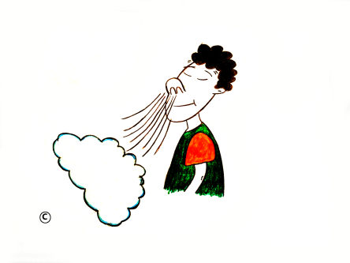
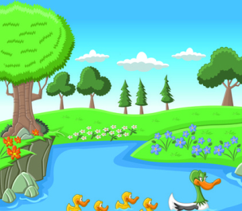
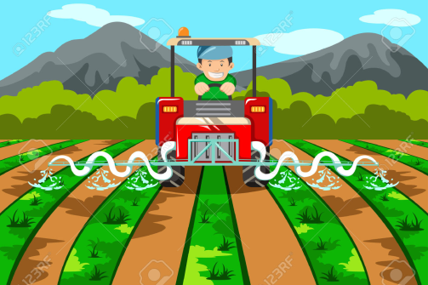
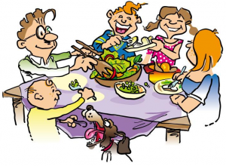
Putevi izloženosti
kućanstva
inhalacija
okoliš
dermalna apsorpcija
tlo
ingestija
hrana

Slide 12
OPENTOX Organska zagađivala u okolišu - markeri i biomarkeri toksičnosti
Direktiva 2009/128/EC (Tematska strategija o održivoj uporabi pesticida EU)
Collegium Ramazzini Statement
Kontrola prekomjerne uporabe pesticida radi smanjenja njihovih štetnih učinaka na ljudsko zdravlje i okoliš
Projekt financira Hrvatska zaklada za znanost pod brojem 8366
http://opentox.imi.hr/

Slide 13
EU PROPISI
Directives 2000/60/EC (Water Framework Directive)
Directive 2013/39/EU:
priority substances in the field of water policy
Decision 2015/495/EU: “watch list” novih 10 spojeva

Slide 14
Monitoring pesticida
Bio
Tlo
Voda

Slide 15
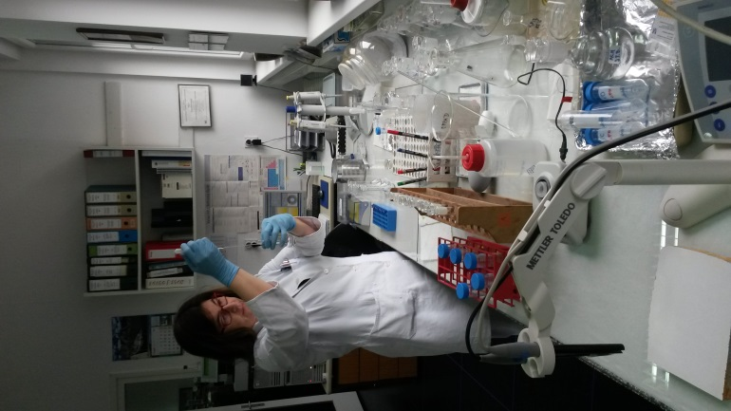
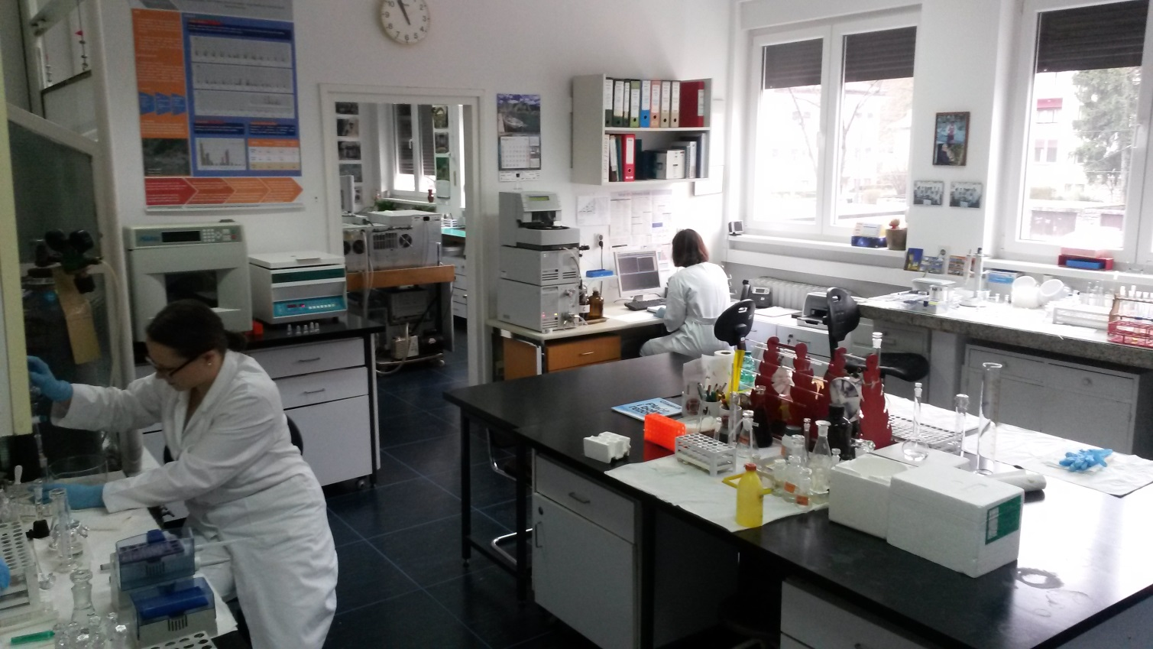
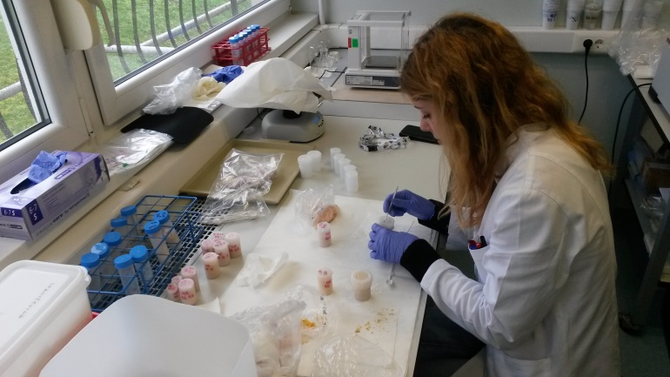
Jedinica za biokemiju i organsku analitičku kemiju

Slide 16
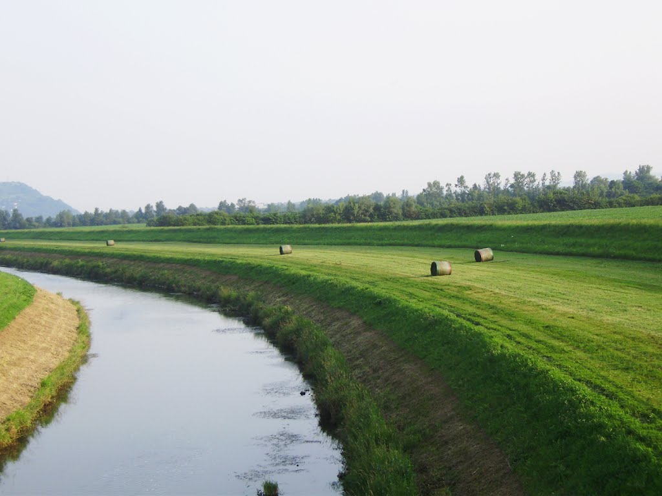
Pesticidi u površinskim, podzemnim i pitkim vodama
UZORKOVANJE
EKSTRAKCIJA NA ČVRSTOJ FAZI: C18 I SDB
KVANTITATIVNA ANALIZA: HPLC-UV DAD

Slide 17
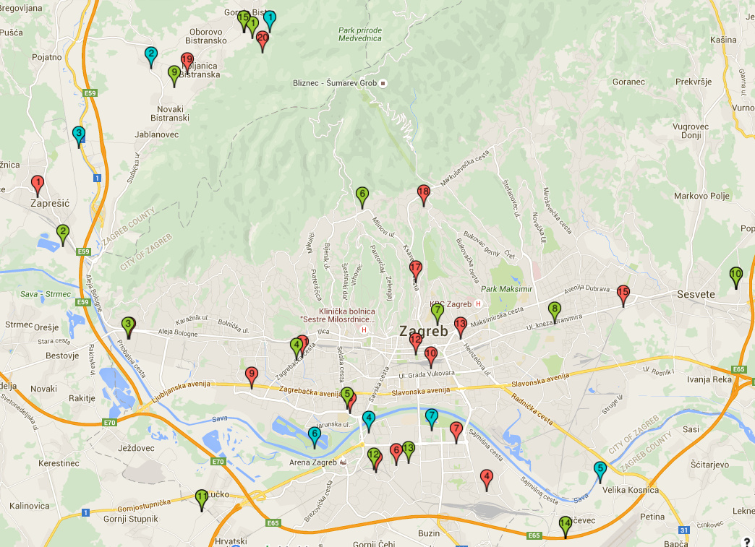
Herbicidi u površinskim, podzemnim i pitkim vodama u Zagrebu i okolici 2014.
Uzorkovanje jednom mjesečno tijekom 2014. godine:
7 površinskih voda (84 uzorka)
15 podzemnih voda (180 uzoraka)
21 vodovodna voda (252 uzorka)
Vodovodna voda
Podzemna voda
Površinska voda
S. Fingler i sur., Environ. Sci. Poll. Res. (2016) DOI: 10.1007/s11356-016-7074-6)

Slide 18
Površinska voda

Slide 19
Voda za piće

Slide 20
Podzemna voda

Slide 21
Atrazin: Usporedba s rezultatima istraživanja 1990.-2000. godine
UZORAK | Učestalost | Raspon koncentracija ng/l | Median ng/l
Vodovodna voda | 85 % 85 % | 10-220 2-70 | 70 16
Podzemna voda | 95 % 61 % | 10-690 2-56 | 60 7
Površinska voda | 90 % 29 % | 20-730 4-18 | 40 0
Drevenkar i sur. Intern. J. Environ. Anal. Chem. (2004), 84,207-2016.

Slide 22
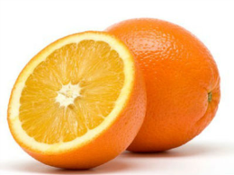
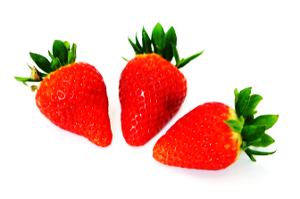
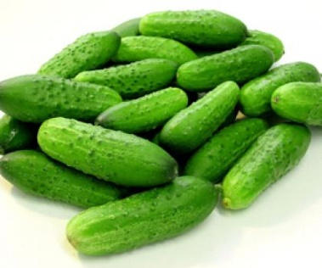
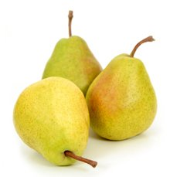
Pesticidi u hrani
Ministarstvo poljoprivrede – Nacionalni program praćenja ostataka pesticida u i na hrani
> 1 pesticid<MDK
Uzorci koji ne sadrže pesticide
8 %
9 %
1 pesticid<MDK
83 %
Izvor: Ministarstvo poljoprivrede, Godišnje izvješće o provedbi nacionalnog programa praćenja (monitoringa) ostataka pesticida u i na hrani za razdoblje 2014. godine

Slide 23
Utjecaj obrade hrane na razinu pesticida
pranje u vodi
smrzavanje
cijeđenje soka
guljenje
pranje s detergentom
kuhanje
40 %
100 %
Izvor: J Food Sci Technol 2014 Feb;51(2):201-20. doi: 10.1007/s13197-011-0499-5.

Slide 24
Pesticidi u voću i povrću
The clean 15
The Dirty Dozen

Slide 25
Gordana Mendaš Starčević
Jedinica za biokemiju i organsku analitičku kemiju
gmendas@imi.hr
www.imi.hr
dov.imi.hr
Hvala na pažnji

